Slide 1
APPLICAZIONI DEI PUNTI NOTEVOLI DEL TRIANGOLO
Servono? A cosa servono?

Slide 2
Baricentro
Punto di intersezione delle mediane
Procedimento:
Scegliere due lati;
Su un lato: punto medio, retta che passa per il punto medio del lato e il vertice opposto
Sull’altro lato: punto medio, retta che passa per il punto medio del lato e il vertice opposto
Le rette si intersecano in un punto detto baricentro
Ripetendo per il terzo lato, interseca nello stesso punto
«Punto di equilibrio»: baricentro = centro dei pesi («bari»=«peso»)
Media delle coordinate dei tre vertici

Slide 3
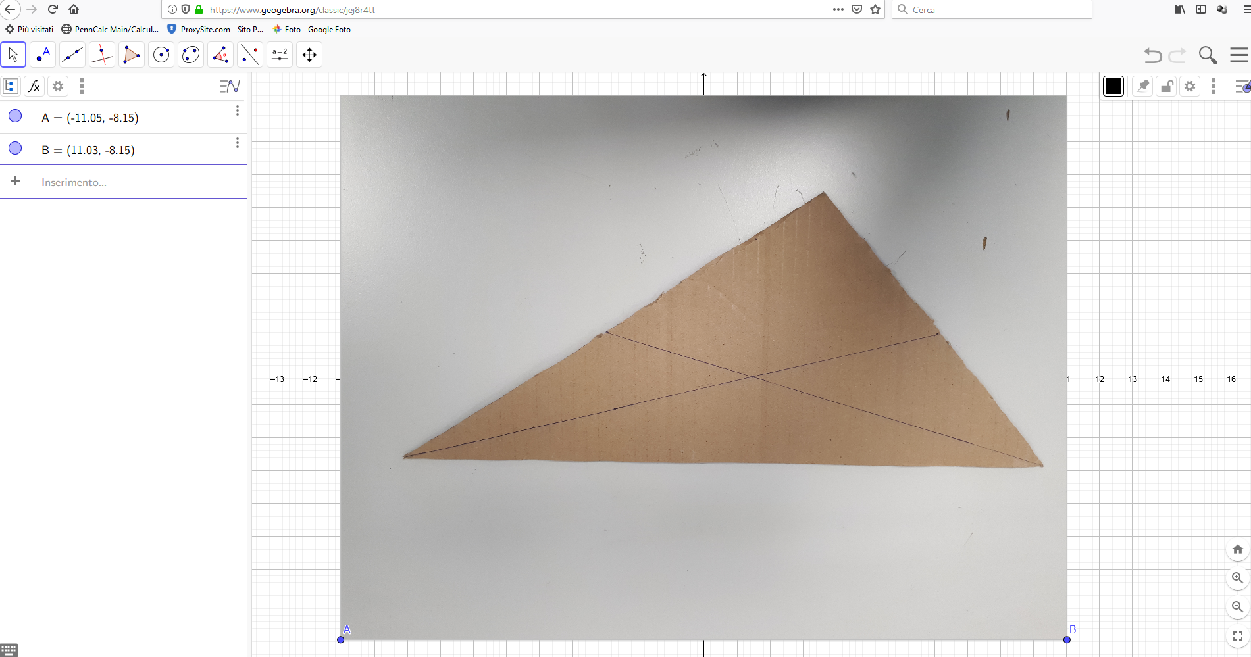

Slide 4
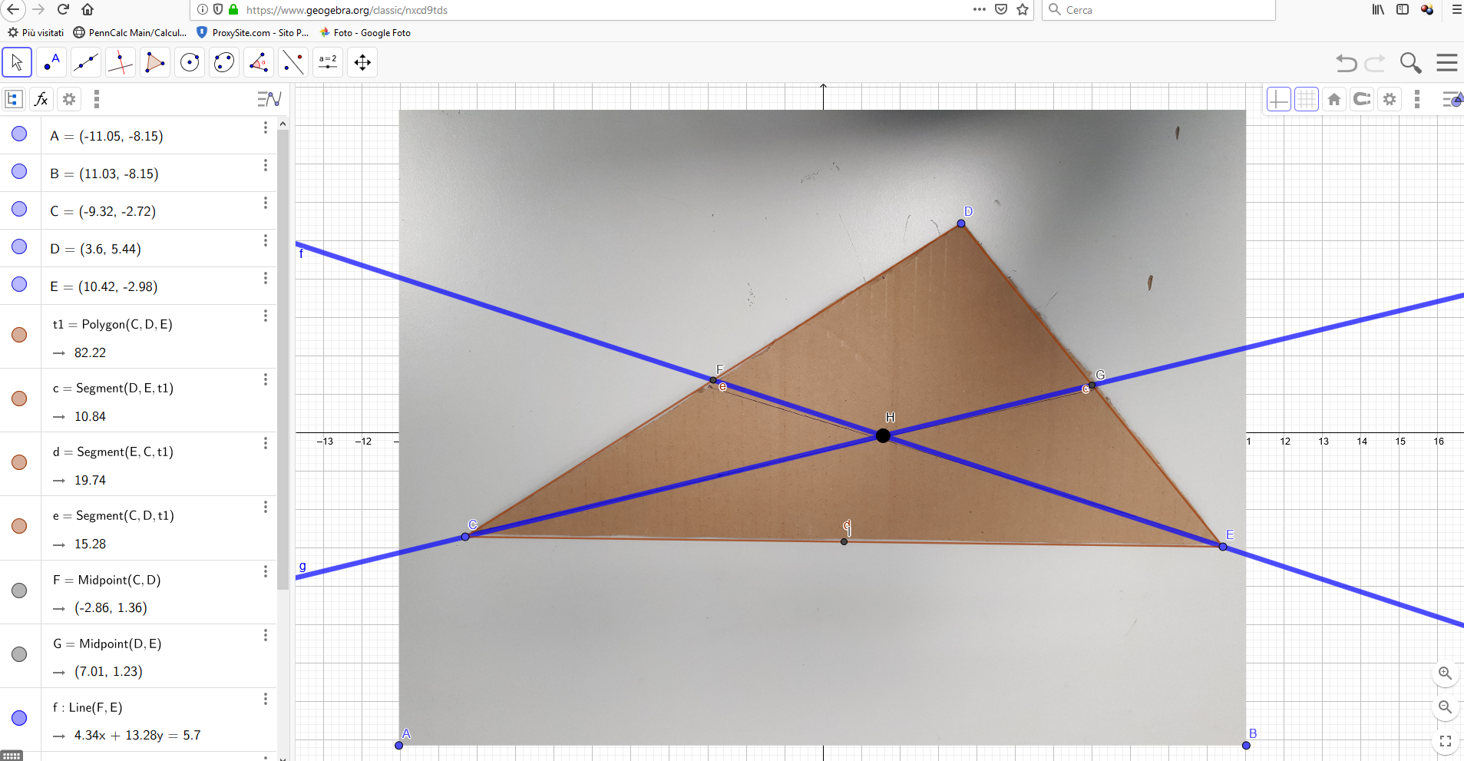

Slide 5


Slide 6
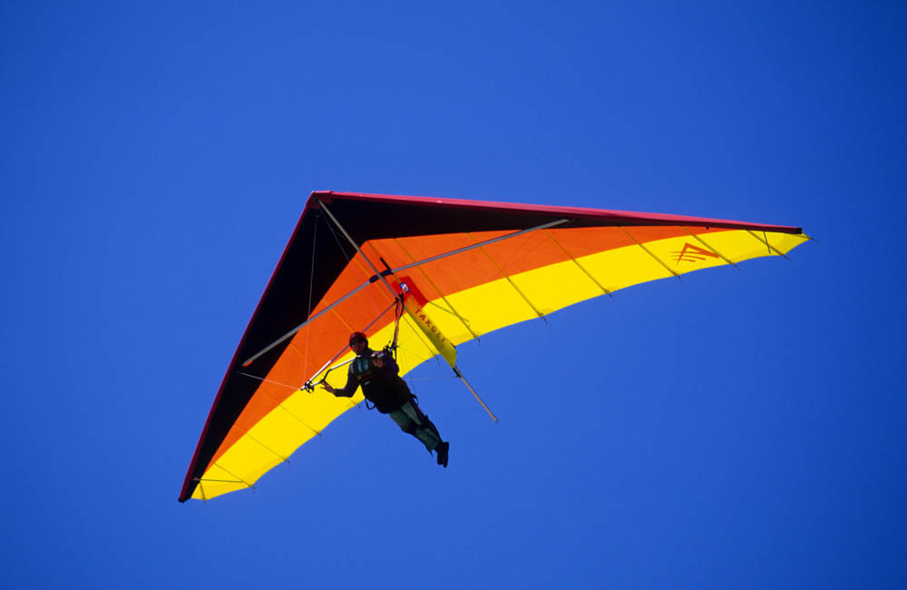
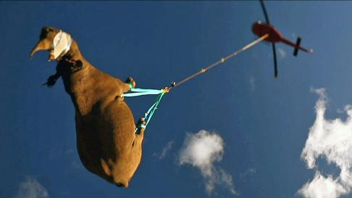

Slide 7
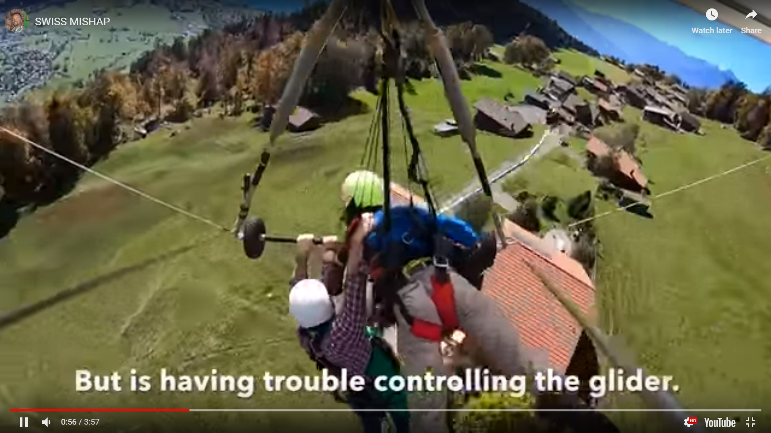
https://youtu.be/dLBJA8SlH2w?t=60

Slide 8
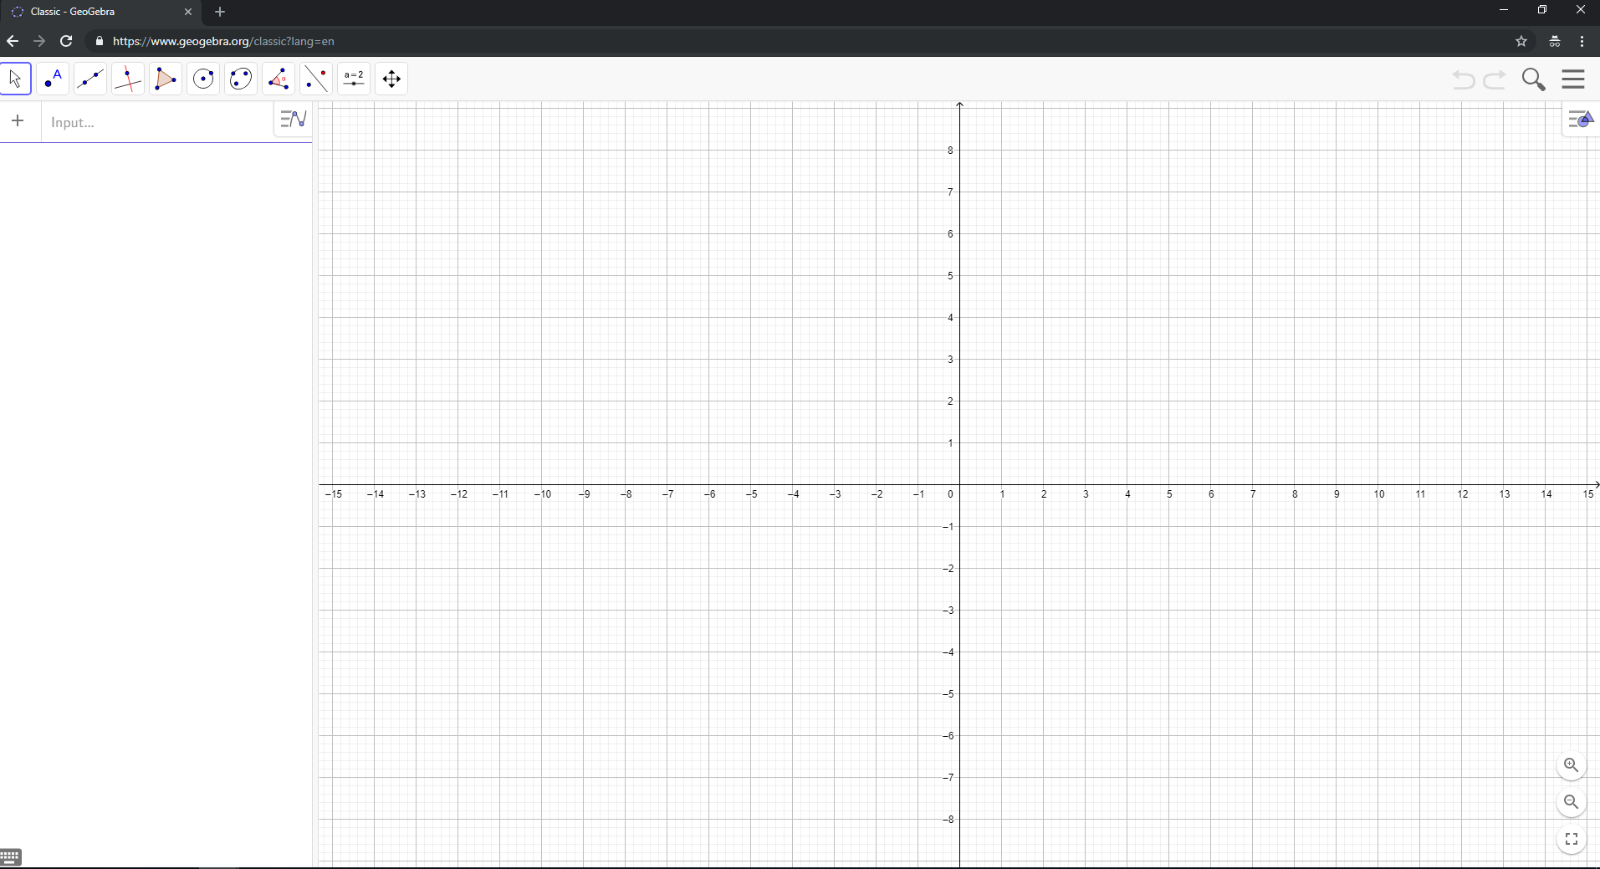
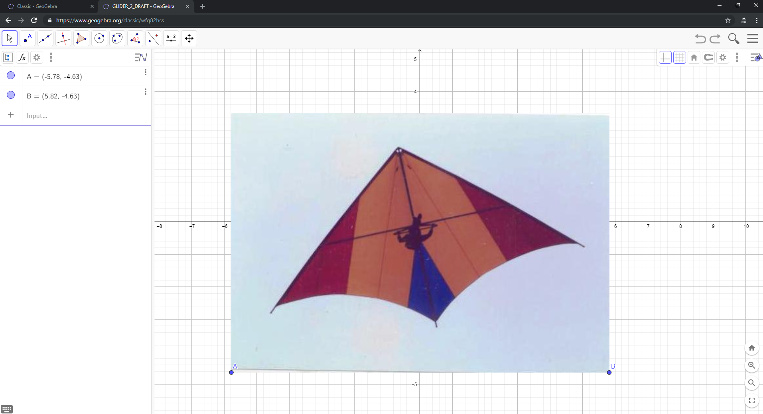
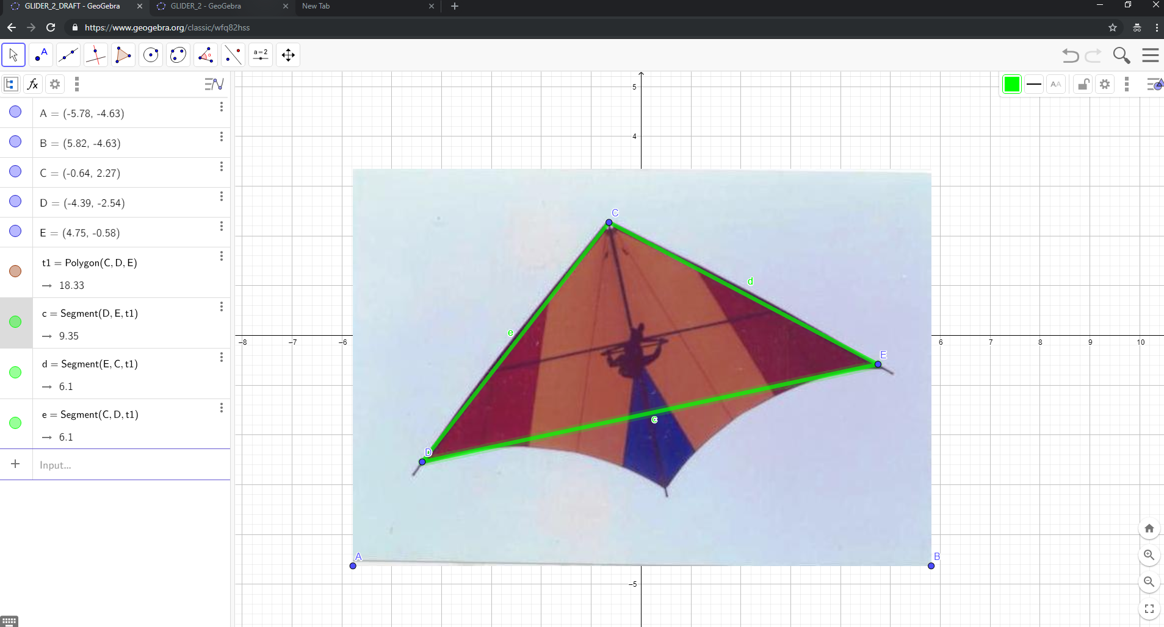

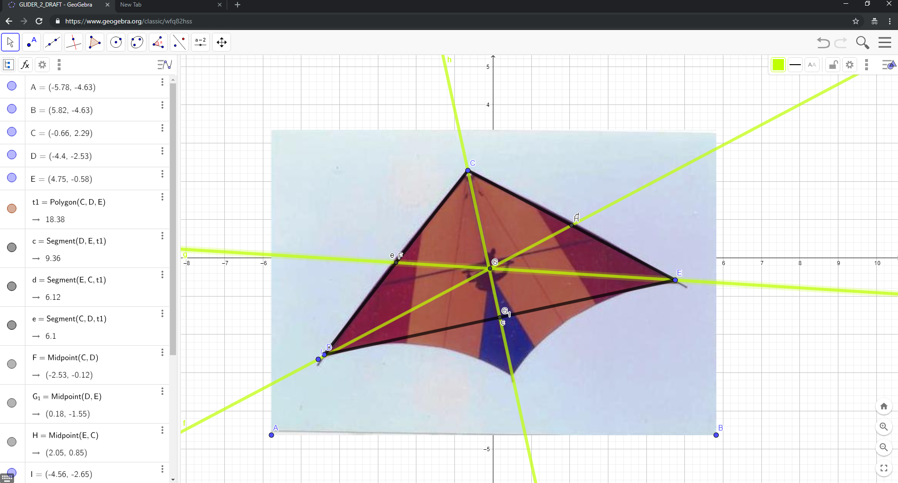
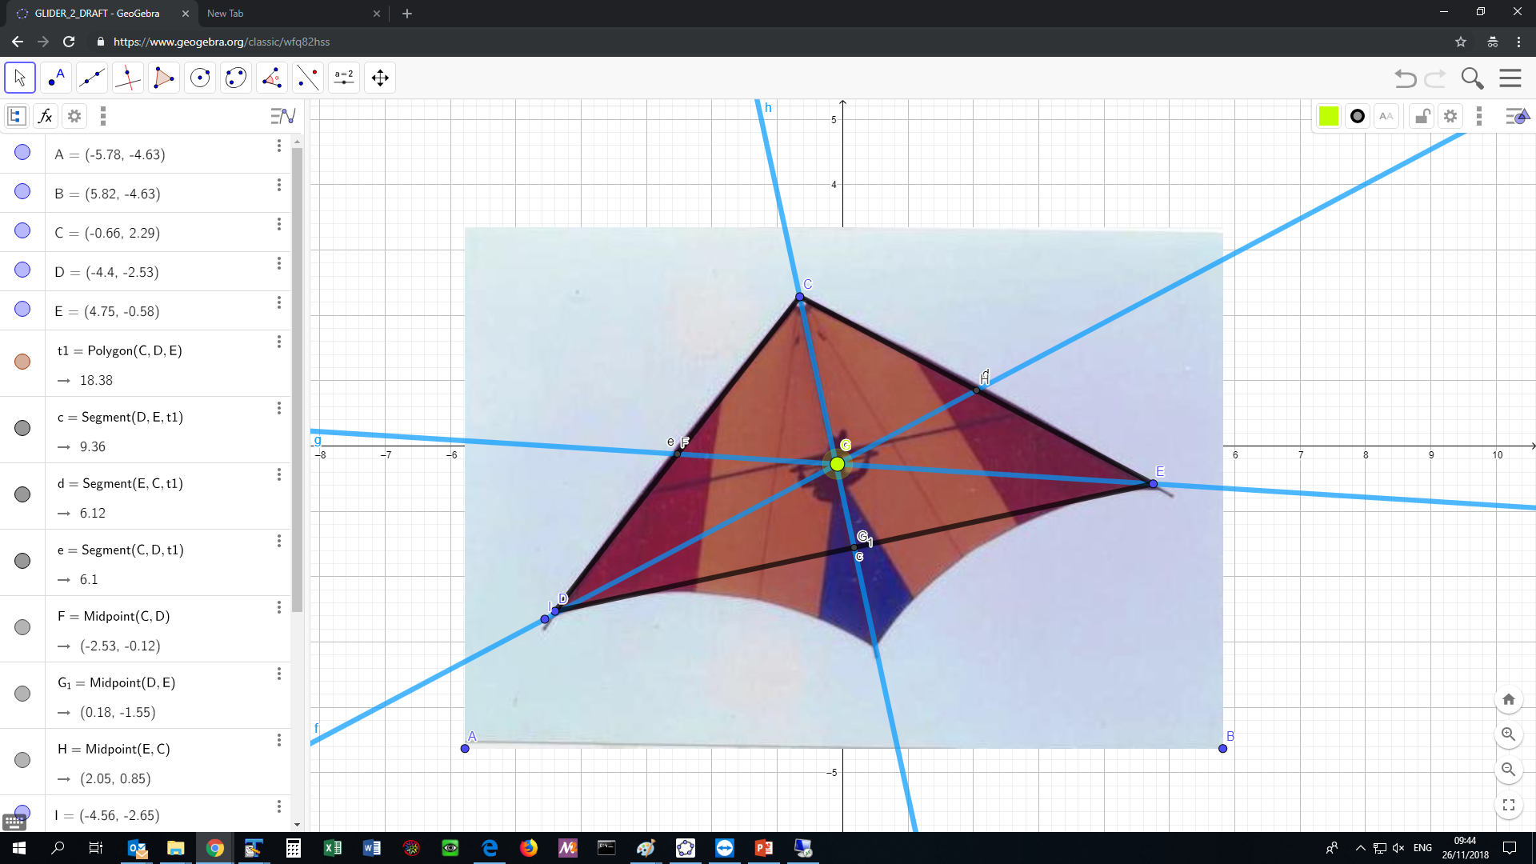

Slide 9
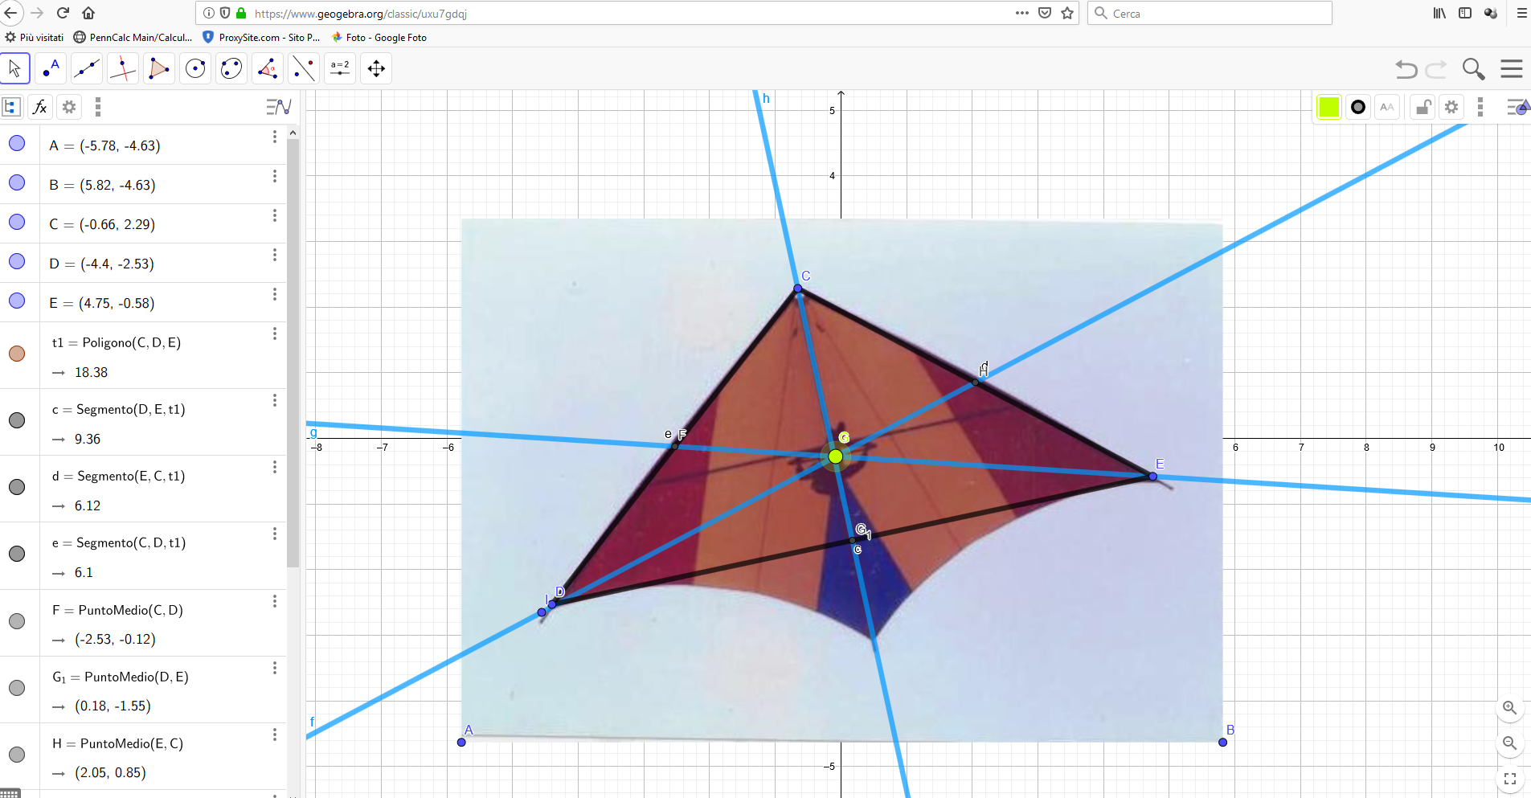
https://www.geogebra.org/classic/k6ewsxck

Slide 10
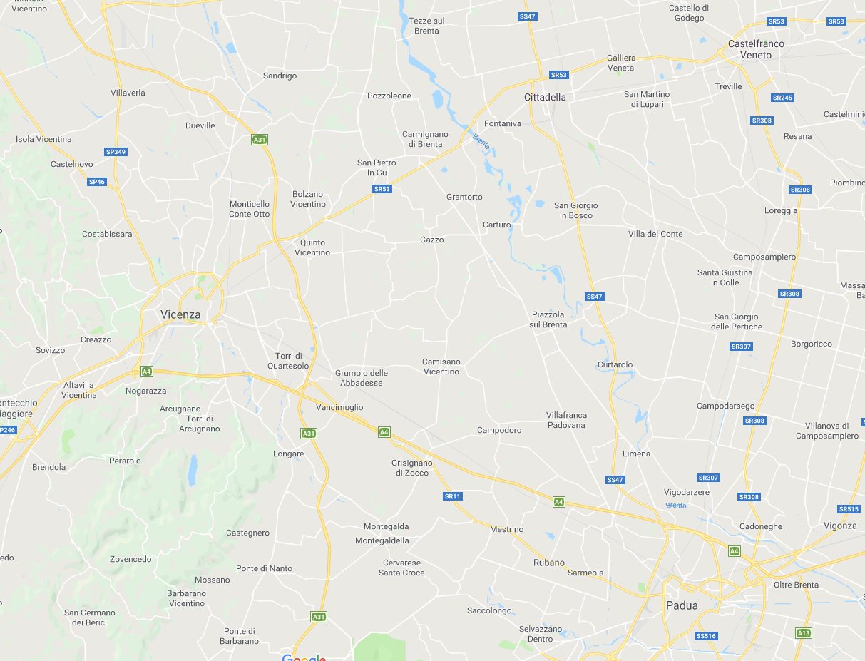

Slide 11
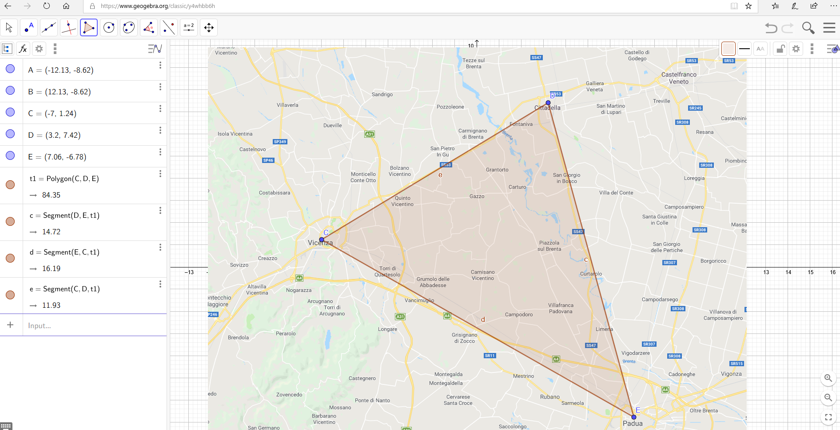

Slide 12
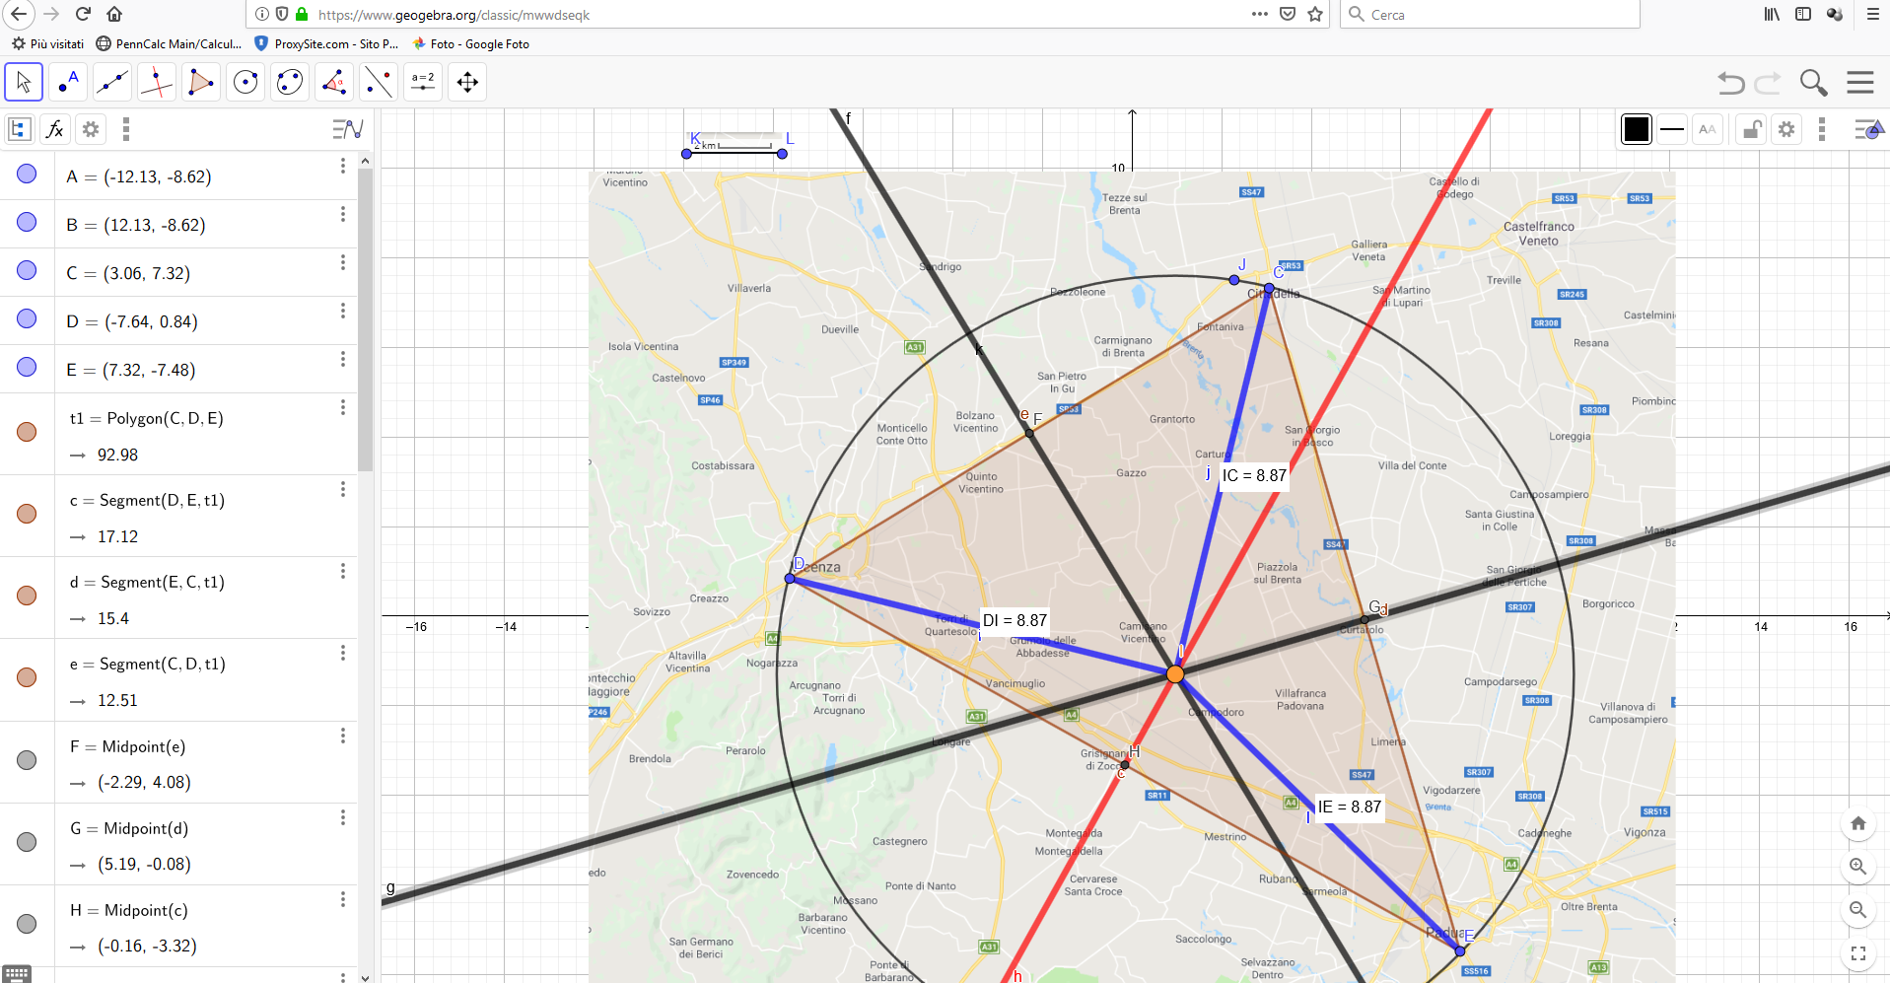
CIRCOCENTRO
https://www.geogebra.org/classic/ravnvzxt

Slide 13
Circocentro
Punto di intersezione degli assi
Procedimento:
Scegliere due lati;
Asse di lato: antireciproco del coefficiente angolare della retta su cui giace il lato, punto medio, fascio delle rette per il punto medio, …
Asse dell’altro lato: antireciproco del coefficiente angolare della retta su cui giace il lato, punto medio, fascio delle rette per il punto medio, …
Le rette si intersecano in un punto detto circocentro
Ripetendo per il terzo vertice, interseca nello stesso punto
Perché? L’asse di un lato è luogo dei punti equidistanti dagli estremi…

Slide 14
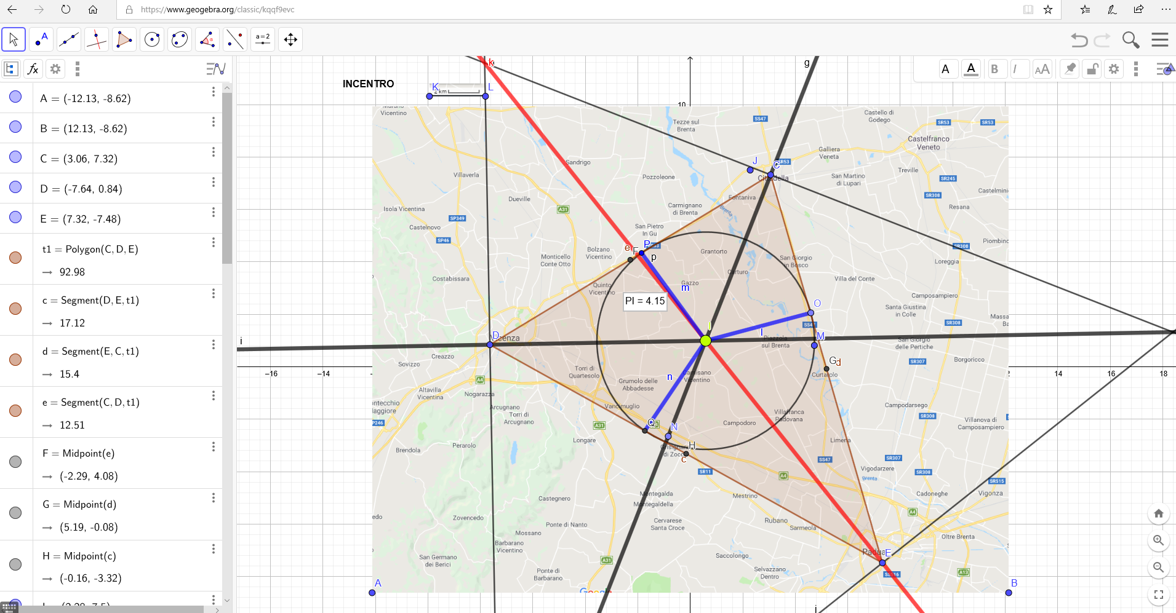
INCENTRO
https://www.geogebra.org/classic/kqqf9evc

Slide 15
Incentro
Punto di intersezione delle bisettrici
Procedimento:
Scegliere due vertici;
1.o vertice: tracciare la bisettrice dell’angolo
2.o vertice: tracciare la bisettrice dell’angolo
Le rette si intersecano in un punto detto Incentro
Ripetendo per il terzo lato, interseca nello stesso punto
Bisettrice: luogo dei punti equidistanti dai segmenti che formano l’angolo

Slide 16
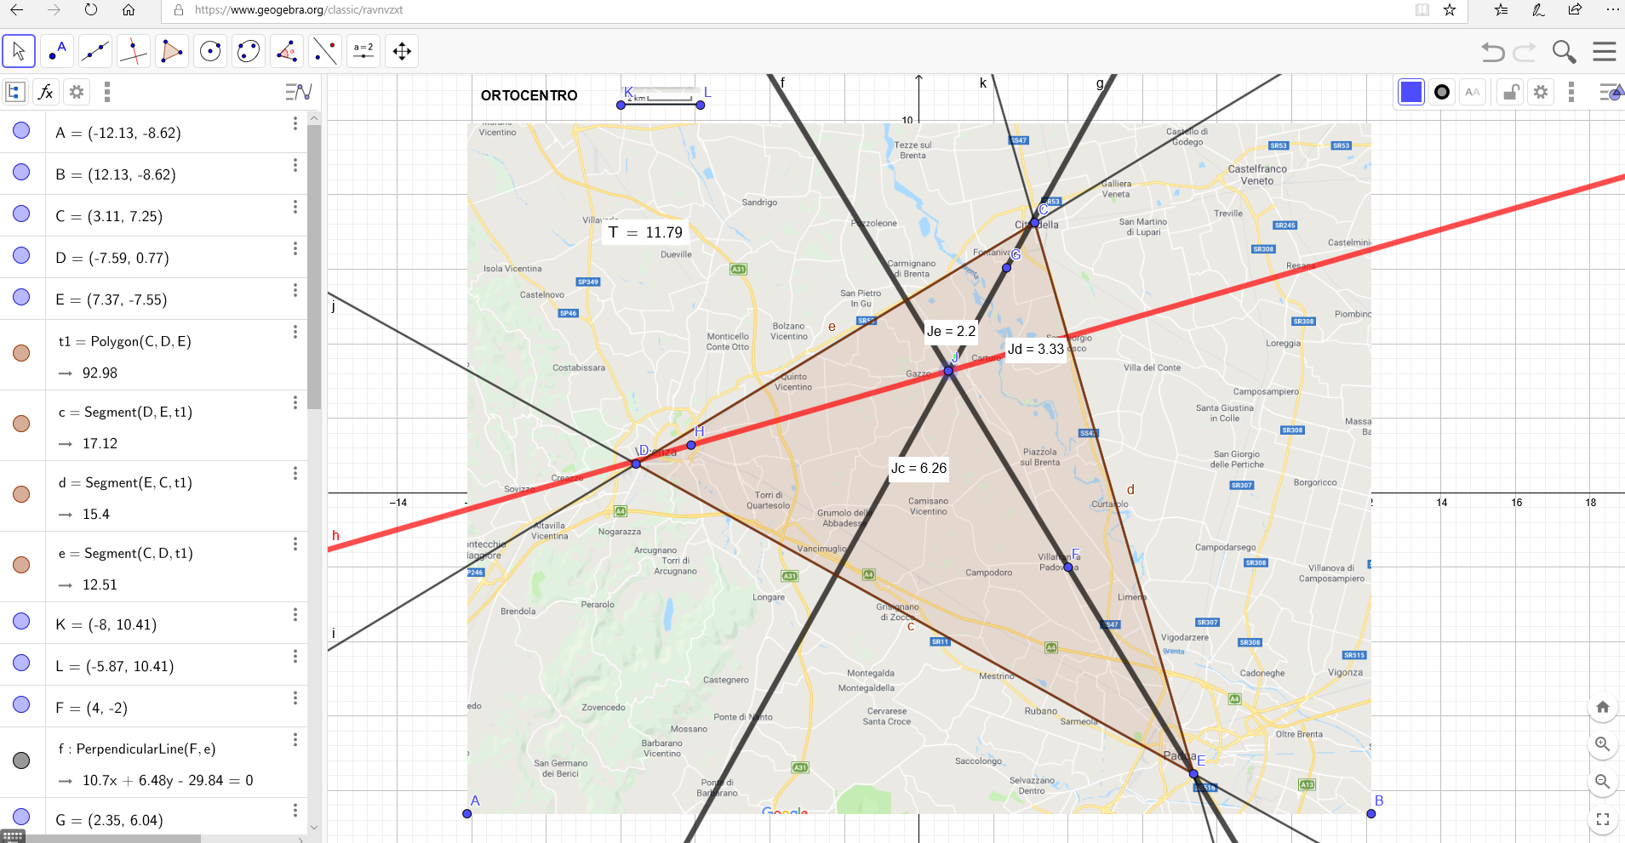
ORTOCENTRO
https://www.geogebra.org/classic/ravnvzxt

Slide 17
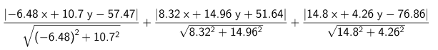
Ortocentro
Punto di intersezione delle altezze
Procedimento:
Scegliere due lati;
1.o lato: coefficiente angolare della retta che contiene il lato; antireciproco; fascio di rette per il vertice opposto, sostituire l’antireciproco
2.o lato: coefficiente angolare della retta che contiene il lato; antireciproco; fascio di rette per il vertice opposto, sostituire l’antireciproco
Le rette si intersecano in un punto detto Ortocentro
Ripetendo per il terzo lato, interseca nello stesso punto
È minima la somma delle distanze dall’ortocentro ai lati (t. acutangolo):

Slide 18
Conclusioni
I punti notevoli del triangolo effettivamente possono essere di aiuto per risolvere problemi pratici

Slide 19
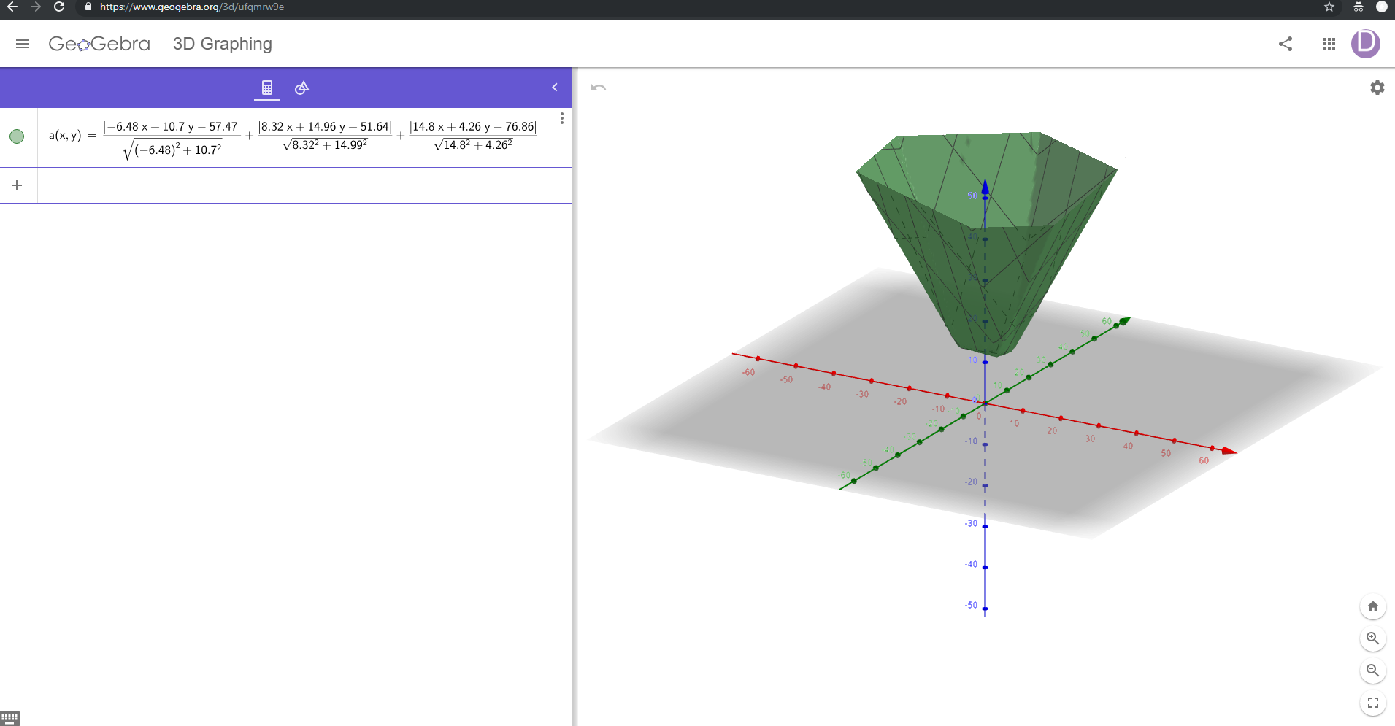
https://www.geogebra.org/3d/ufqmrw9e

Slide 20
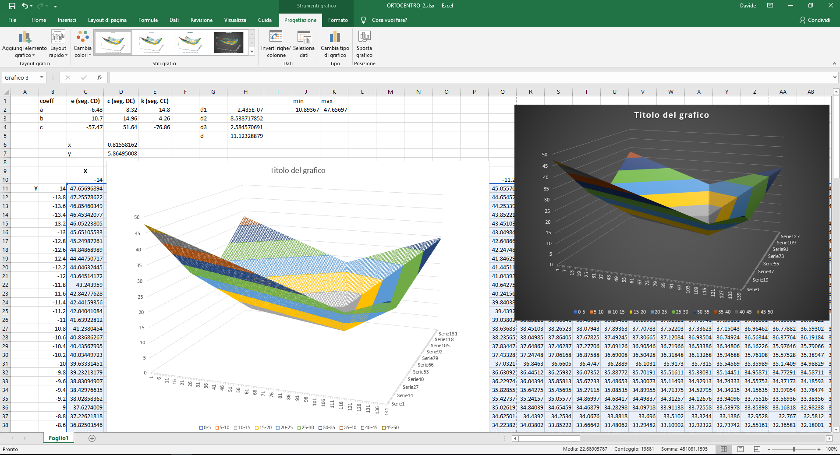

Slide 21
